Slide 1
CATÁLOGO 4BOSCO COOPERATIVA
I.E.S. SAN JUAN BOSCO (LORCA)

Slide 2
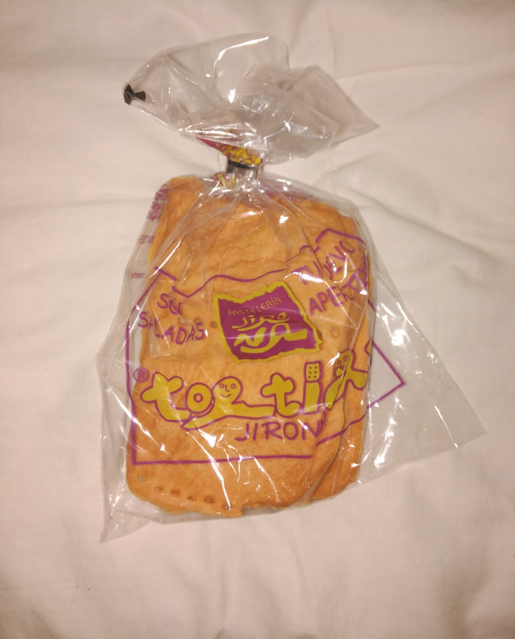
CRESPILLOS
Los crespillos es un producto muy típico de las localidades murcianas de Lorca y Cartagena.
Se trata de una masa horneada de harina de trigo, salada y crujiente, de un grosor inferior a medio centímetro. Los ingredientes son harina, sal, vino blanco, y aceite o manteca de cerdo.
PRECIO: 1,50€

Slide 3
CRESPILLOS CON QUESO
Estos crespillos son una adaptación de los crespillos clasicos lorquinos , ya que llevan queso fundido por encima.
PRECIO: 1,90€

Slide 4
PIMIENTOS ASADOS CON LEÑA
Este producto es tipico murciano, combina muy bien en ensaladas, carnes…. Con un sabor ahumado que le da un toque de sabor diferente en tus comidas.
PRECIO: 1,40 €

Slide 5
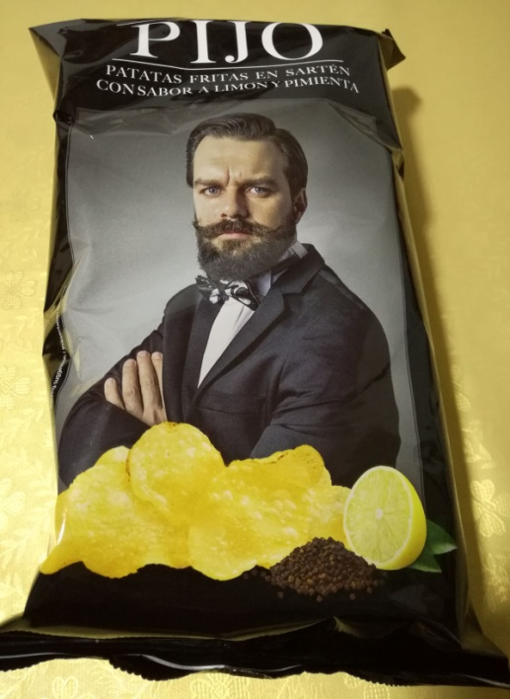
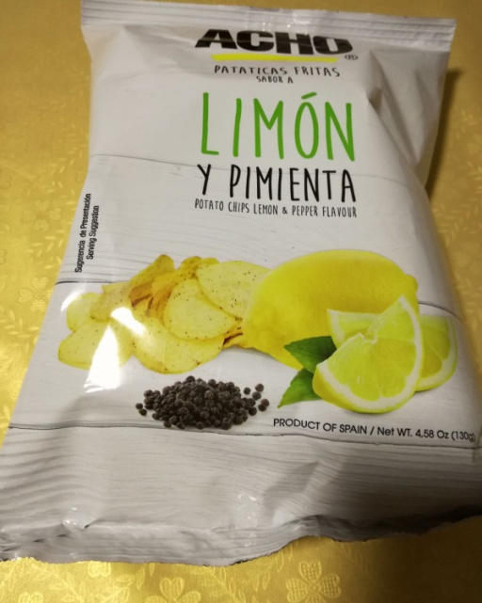
PATATAS ACHO Y PIJO
Se trata de un producto típico de la región de Murcia. En muchos locales de la región se ofrece un plato con patatas fritas y se sirven aliñadas con pimienta y limón al gusto del cliente. En este caso los fabricantes nos ofrecen este típico producto con las patatas fritas ya condimentadas.
PRECIO: 1,10€

Slide 6
ACEITUNAS ACHO
Ricas aceitunas envasadas al vacío. Recomendado para aperitivos y para ensaladas, con delicioso sabor anchoa.
PRECIO: 1,20€

Slide 7
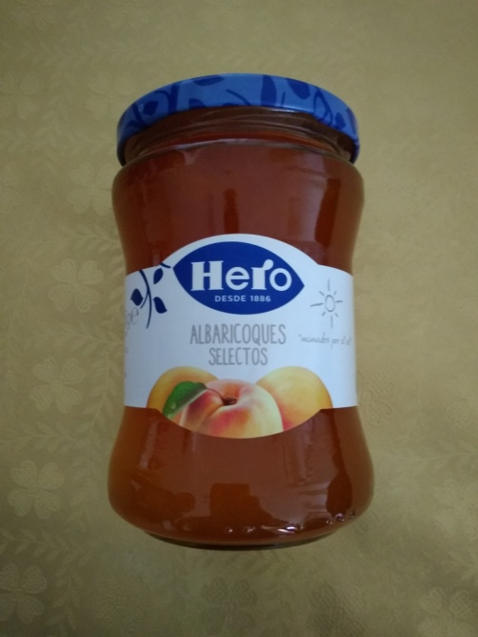
MERMELADA Hero
Mermelada producida por Hero, empresa de origen murciano. Los distintos sabores que podemos encontrar son: albaricoque, frambuesa, arándanos, melocotón y frutos del bosque.
PRECIO: 1,80€

Slide 8
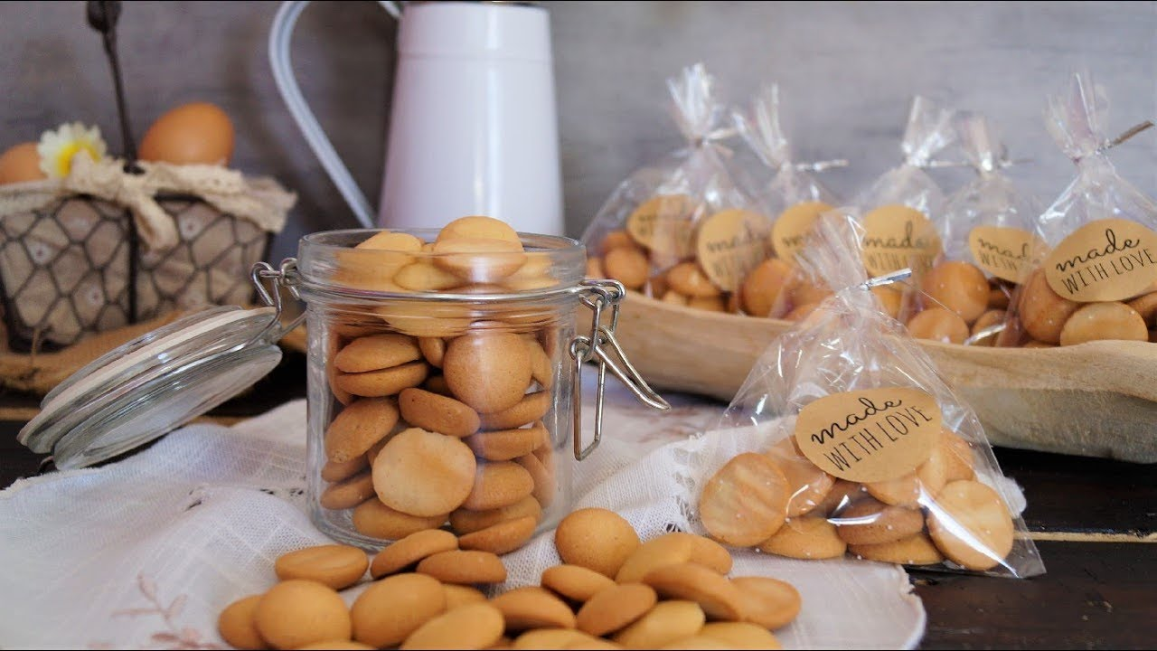
LAS TETITAS DE MONJA
Las tetitas de monja son pequeñas galletas de anís típicas de nuestra localidad.
PRECIOS: 0,90€

